Slide 1


Sistema ABC Comerciantes
Nextprogram
Tema: CREACIÓN DE MÉTRICAS PARA EL PROYECTO COMERCIANTES ABC
Integrantes:
VICTOR GUADALUPE
DANNY CárDENAS
PABLO SALAZAR
INGENIERÍA DE SOFTWARE II

Slide 2
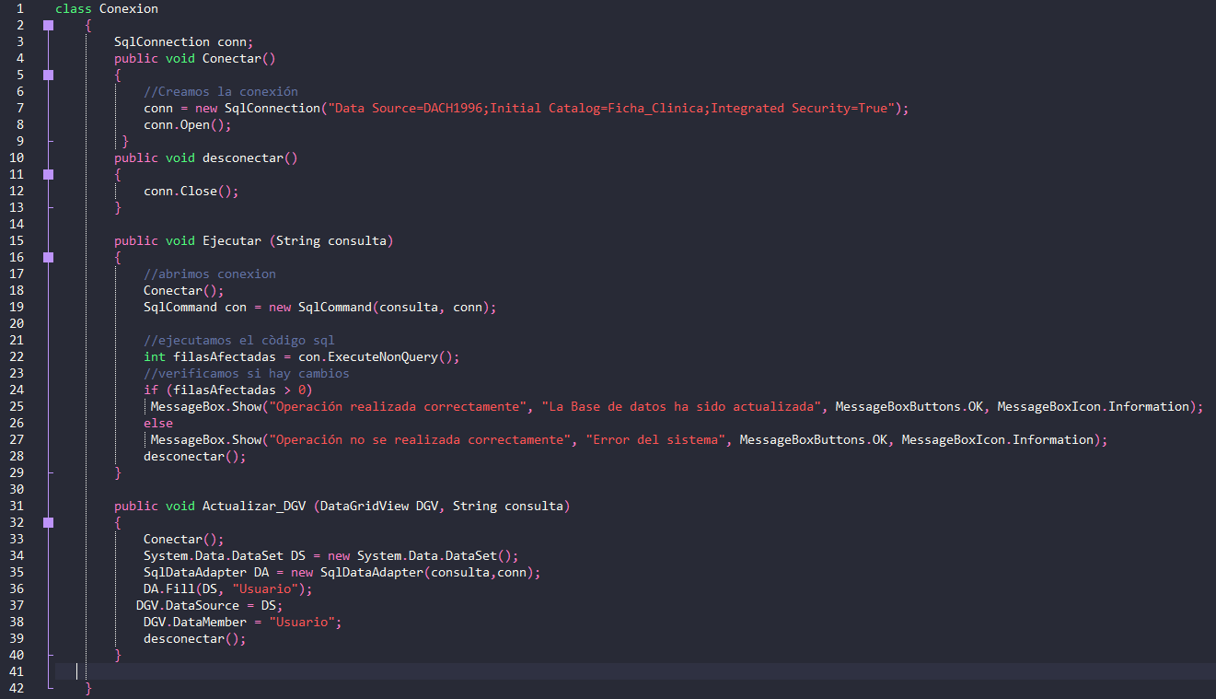
CRUD ROLES Y ESTADOS DE OPS
Todas las ventanas y códigos que mostramos a continuación están enlazadas a una clase llamada “Conexión” la cuál no permitirá conectar con la base de datos y la invocaremos mediante instancias y métodos, de esta manera ahorraremos código y tendremos una buena práctica de codificación.

Slide 3
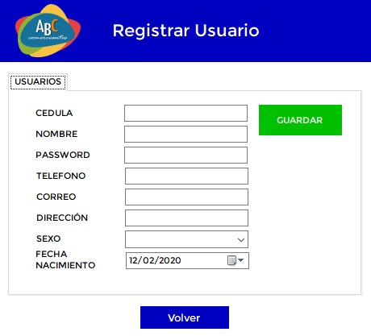
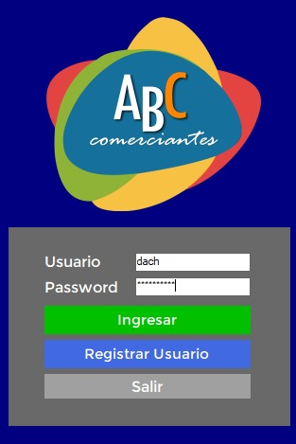
Clase INGRESAR USUARIO
El sistema permite crear un usuario desde la pantalla de ingreso principal.

Slide 4
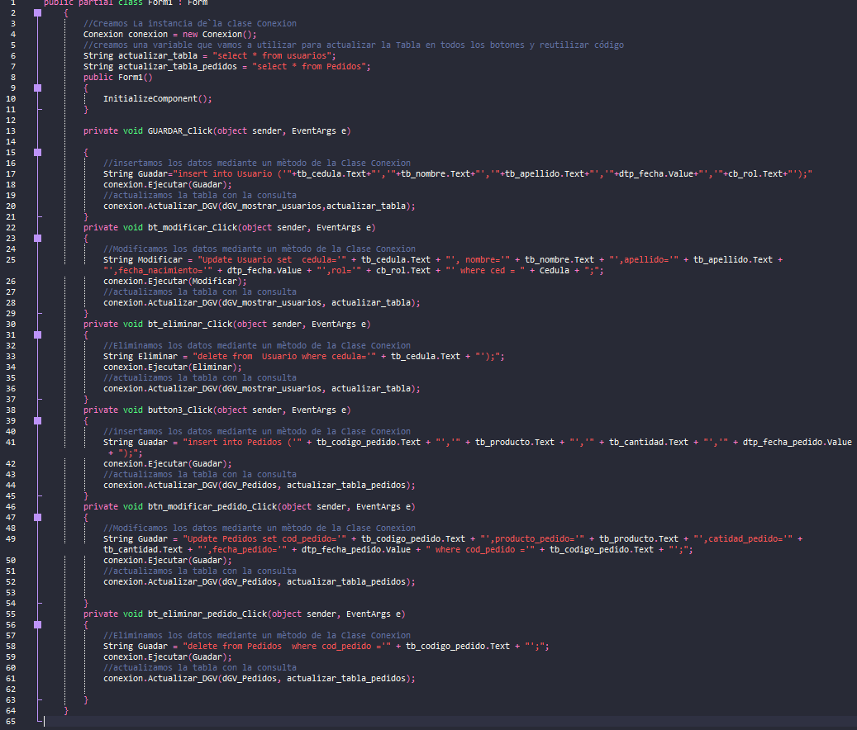
Clase INGRESAR USUARIO
En la cual se ingresan los datos del usuario asi como el password con el cual ingresará en el sistema. Estos datos son validados en cada campo.

Slide 5
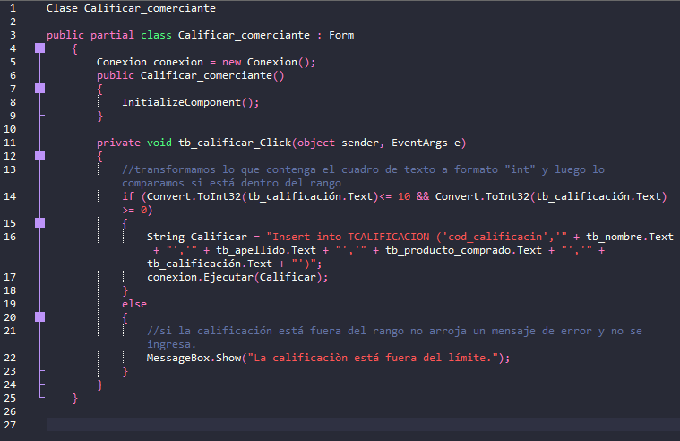
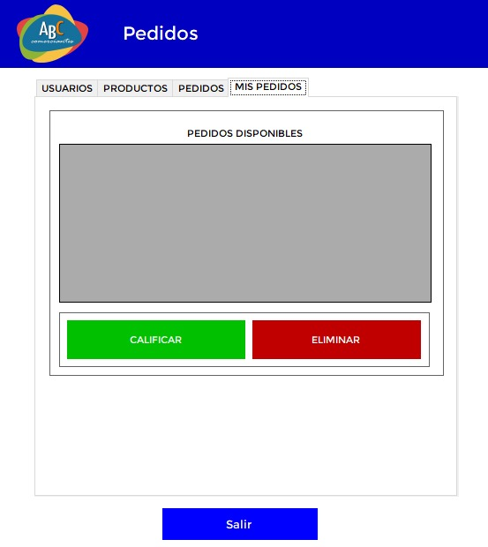
COMO CONDUCTOR QUIERO CALIFICAR AL COMERCIANTE PARA REGISTRAR SU NIVEL DE ATENCIÓN
Esta ventana sería la que le aparecería al cliente que realice la compra, en la cual se ingresará una calificación del 1 al 10 y esta se guardará en la base de datos enlazada.

Slide 6
COMO CONDUCTOR QUIERO QUE EL SISTEMA RESPONDA EN MENOS DE UN MINUTO EN TODAS SUS OPCIONES PARA TENER UNA ADECUADA EXPERIENCIA DE USUARIO.
El sprint solicita que el sistema responda en menos de un minuto, para este caso no se necesita una programación específica, sino todo el sistema debe estar diseñado de tal manera que no se reúse código y el programa tenga que volver a ejecutar procesos en vano, se debe tener un buen uso de las sentencias, controladores y condiciones; ya que es un proyecto grupal se debe realizar pruebas correctas de la integración y poder medir la velocidad del sistema para tomar parámetros y métricas.

Slide 7
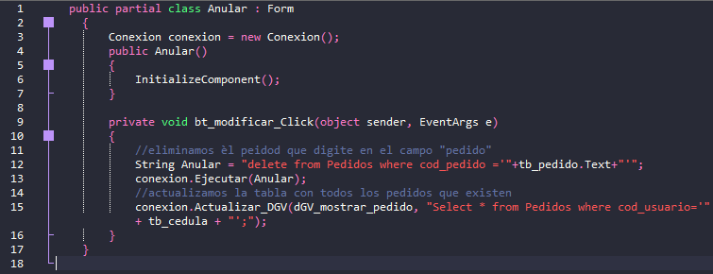
COMO CONDUCTOR QUIERO ANULAR LA OP PARA HACER OTRA
En este Sprint lo que controlamos es que un usuario pueda anular las ordenes que realice, por tanto, la ventana nos mostrará todas las facturas que dispone y podremos anularla poniendo el código que nos mostrará en la tabla

Slide 8
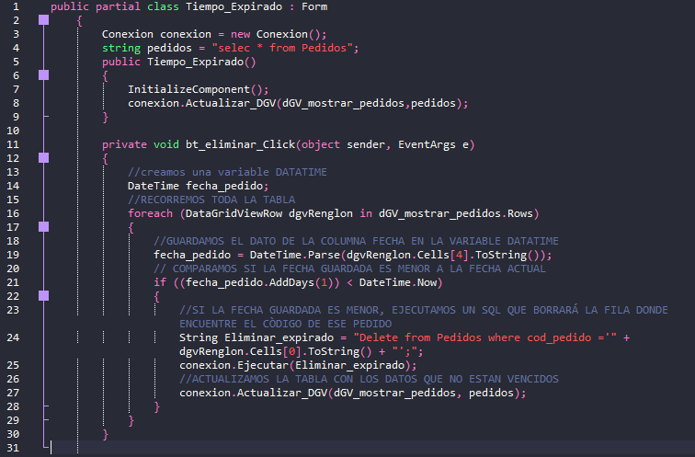
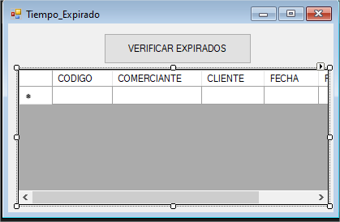
COMO SISTEMA QUIERO CADUCAR OP CUANDO PASAN DE 24 HRS.
En este Sprint lo que controlamos que los pedidos no superen las 24, por lo cual se creará variable de tipo datatime en la cual almacenaremos la fecha actual y la fecha de creación del pedido, luego se comparará y se eliminará las que no cumplan esa condición.

Slide 9
GRACIAS

